Slide 1
Föräldramöte 18/3
Habo IF P13
Välkomna!

Slide 2
Tränare o Lagföräldrar
Tränare
  Tobias Gustafsson
  Markus Kvick (Målvaktstränare)
  Niklas Lixenstrand
  Christian Sjöqvist
  Andreas Janeke
  Joakim Svensson
Lagledare
  Alexander Lonér
  Rickard Svensson
Lagföräldrar (exkluderas Habocupen arbete)
  Frida Haglund
  Jill Berg
  Emelie Arbhede
  Karin Einarsson

Slide 3
Träningstider
En träning i veckan på konstgräset under April:
Torsdagar 17:00 – 18:00 Slätten IP
Träning på gräs börjar Torsdagen 2 maj
Plan B (11 vs 11)
Tisdagar kl. 17:30 – 19:00
Plan F (7 vs 7)
Torsdagar kl. 17:30 – 19:00

Slide 4
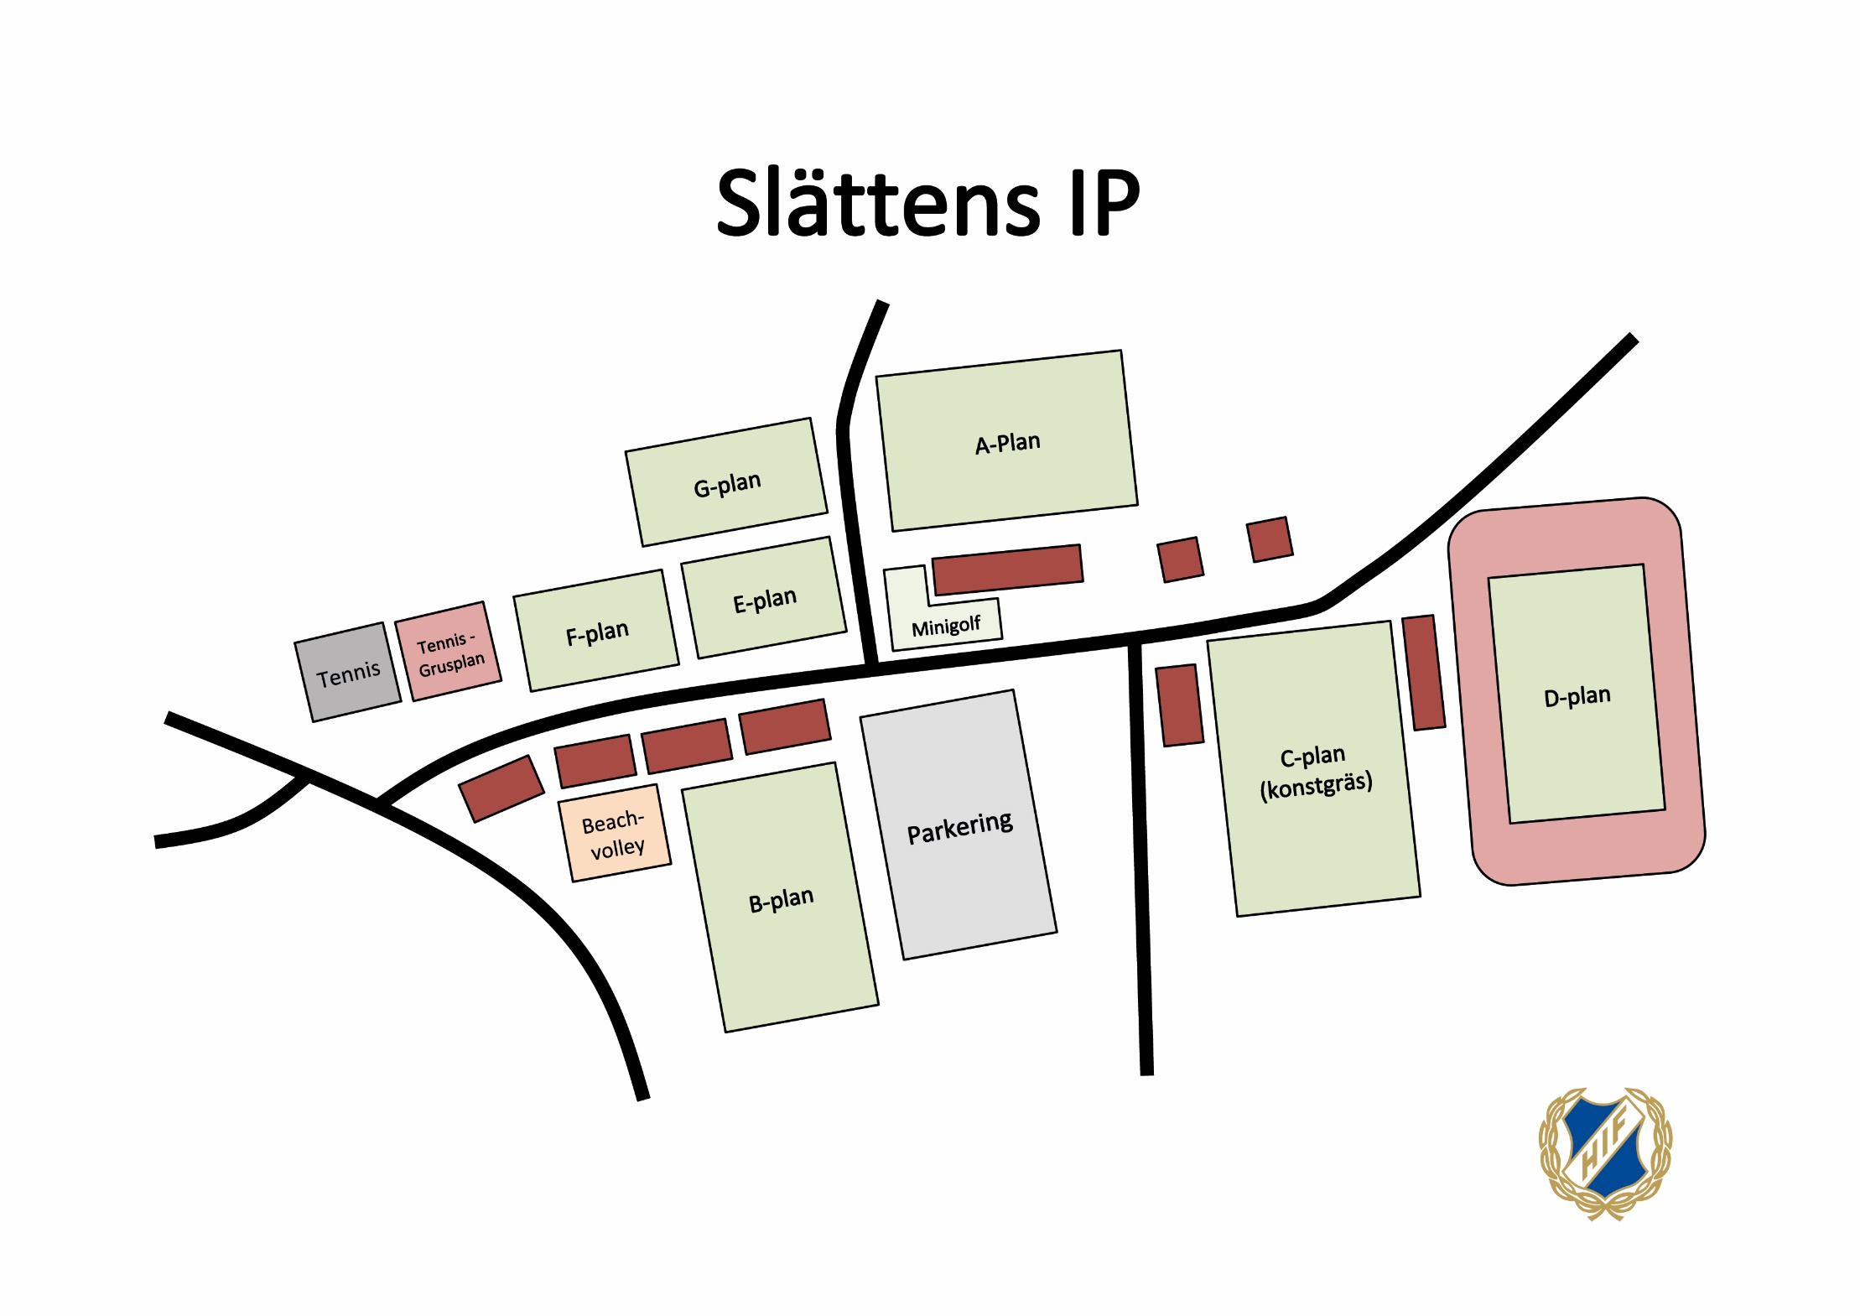
PLAN B och F

Slide 5
TRÄNINGSFOKUS
Bollkontakter vid varje övning
Spelform 7 mot 7
Snabbhet i fötterna
Individanpassning
Avslut/Skottövningar
Omställningar Anfall/Försvar
Styrka o rörlighetsträning
Fast Målvaktsträning
Knäkontroll
Matchspel
Närvaro för matchspel

Slide 6
FÖRÄLDRAFOKUS
Låt oss ledare coacha
Ge positiv feedback tillbaka emot domare, spelare.

Slide 7

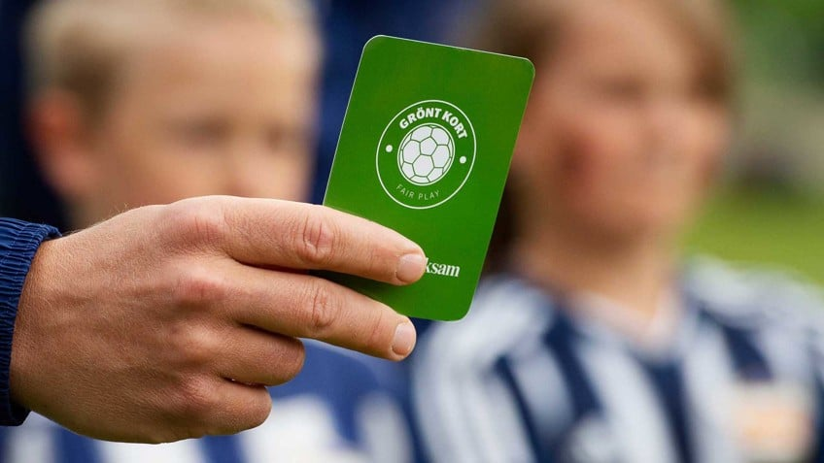
Grönt Kort
Grönt Kort är en satsning för att uppmuntra till fair play i barn- och ungdomsfotbollen. Kortet delas ut av respektive motståndarlags ledare till en spelare i vardera lag som utmärkt sig på ett schysst sätt.
Majoriteten av alla spelare är schyssta, men den som får ett Grönt kort har utmärkt sig lite extra. Grönt kort delas ut efter alla seriematcher i åldrarna 8-14 år.
En förälder per match / tillfälle
Hjälper skadad med- eller motspelare
Sparkar ut bollen om någon ligger skadad.
Går fram och ser efter hur en skadad spelare mår.
Visar respekt för alla
Ber om ursäkt om man råkar sparka på någon.
Hälsar på motspelare och domare innan och efter match.
Hjälper domaren
Försöker inte påverka domarens beslut
Gnäller eller klagar inte på domslut
Har en positiv attityd
Peppar medspelare
Använder ett vårdat språk

Slide 8
SERIESPEL
4 lag
2 olika nivåer
Smålands Fotbollsförbund
P2013
Börjar 28e April
Spela lika mycket!
Tvätt schema

Slide 9
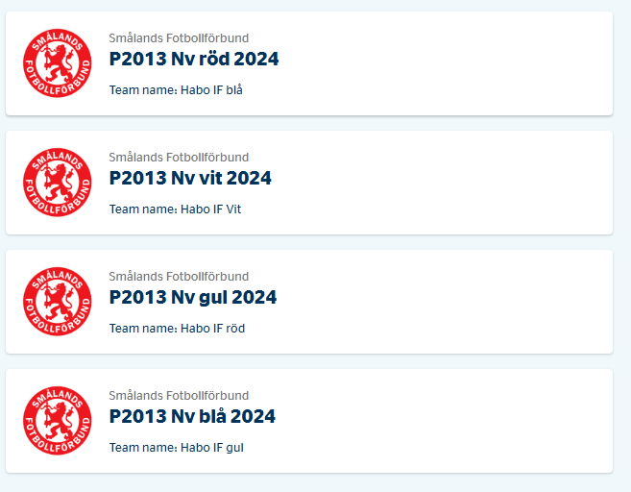


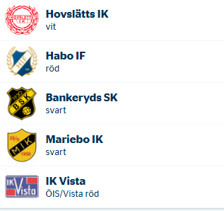
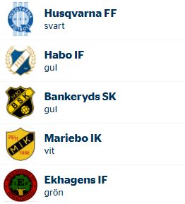
Seriespel!

Slide 10


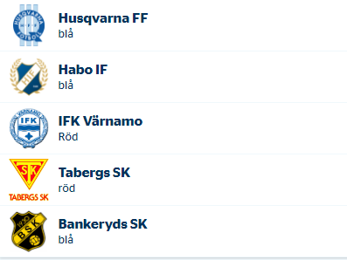
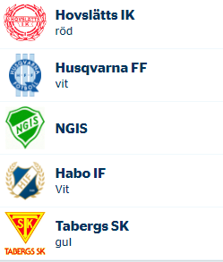
Seriespel!

Slide 11
Habo IF P13:s Värdegrund
Tillsammans, ledare och alla killar i vårt lag, ska vi sätta vår värdegrund och förhållningsregler för vårt lag och vad killarna tycker är viktigt.
Värdegrund:
Sjysta emot varandra. Vi ska ha roligt tillsammans!
High five! Minst 2 st. efter varje träning
Inte sparka på bollar vid instruktioner på träningar
Lyssna på tränare när de pratar.
Vi kommer i tid till träningarna och matcher
Bollansvariga. Lika många bollar man tas ut ska med in.
Samlas efter träningen för ett bra avslut. Uppklistrad på vårt förråd

Slide 12
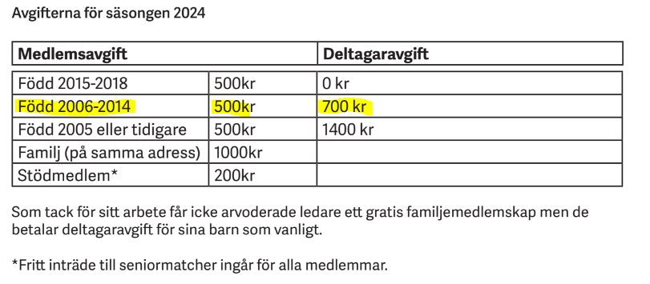
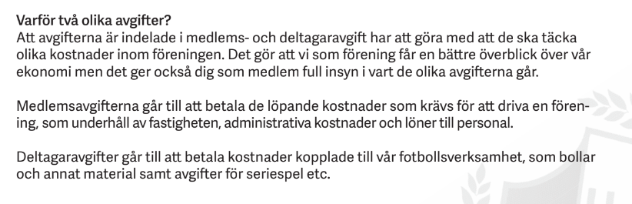
MEDLEMSAVGIFTER 2024

Slide 13
VI SÖKER MATERIALANSVARIG!
Exkluderas Habocupen jobb
Inventering förråd med ledare
Kontakt med ledare vid beställning

Slide 14

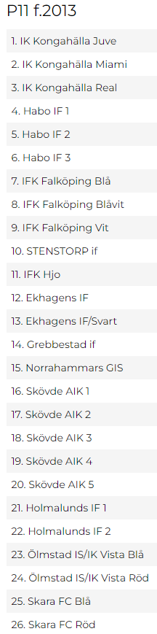
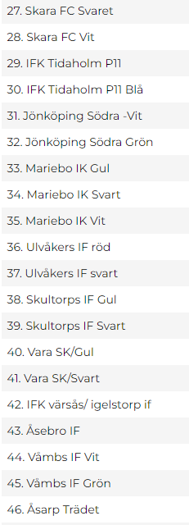
GIFFCUPEN 2024
Vi har anmält tre lag till cupen
27-28/4
200kr/per spelare. Anmälan bindande
6 Matcher per lag / 3 matcher per dag
Ta med ombyte, mat/mellanmål
Samling vid klubblokalen för ombyte
2x12 min matcher
Medaljer och pokal till laget

Slide 15
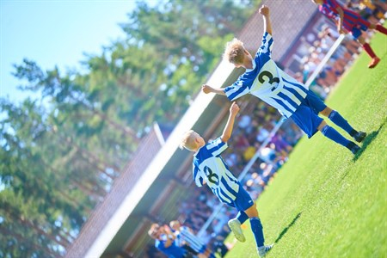
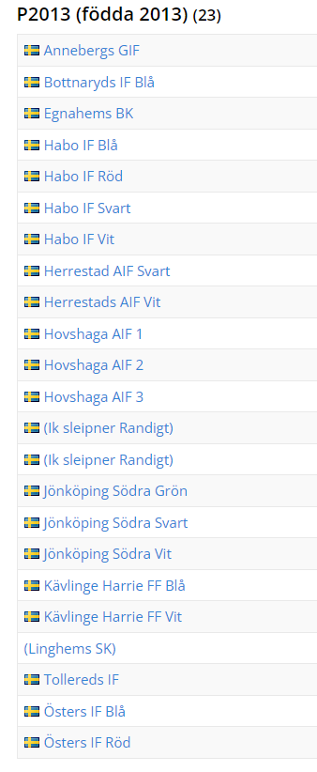
Habocupen 2024!
Vi har anmält fyra lag till cupen
29-30/6
Slättens IP
Minst 5 matcher per lag över två dagar
Ta med ombyte, mat/mellanmål. Kiosk
finns även på plats.
Samling vid klubblokalen för ombyte
1x25min matcher
Medaljer till alla

Slide 16
Lagets uppdrag 2024 – Lagföräldrar har ordet!
Försäljningar för föreningen
RC-appen (redan genomförd för 2024)
Sportlotten
Bingolotter
JOYNA – Frivilligt (prenumerationslotteri)
Arbetsuppgifter för föreningen
Arbetsvecka v. 19 (ons 8 maj – sön 12 maj)
  Kiosk (ca 11 pass)
  Städ (ca 3 pers)
Matchvärd/bollvärd tors 9 maj (Kristi himmelsfärd, 8 barn +4 vuxna)
Habocupen 29-30 juni ALLA BEHÖVS!
Städdag (höst)
Arbetsuppgifter för laget
Tvätt
Matchvärd hemmamatch

Slide 17
Lagkassan
Förslag på försäljningar
Kakor
Toapapper
Doftljus
Godis
Gräddbullar
Annat…??
Förslag på andra aktiviteter
Städa Sverige
Sälja hembakat vid hemmamatcher
Sponsorkronan (mikrosponsring)
Annat…??

Slide 18
FRÅGOR?

